Slide 1
Introdução a Engenharia de Software
Aula 01 – Engenharia de Software e gestão de times ágeis
Professor: Daniel Marques

Slide 2
Revisão de Engenharia de Software
Introdução
O que é engenharia de software?
Processo e modelos de software
Custos da Engenharia de Software
Ferramentas CASE
Ética

Slide 3
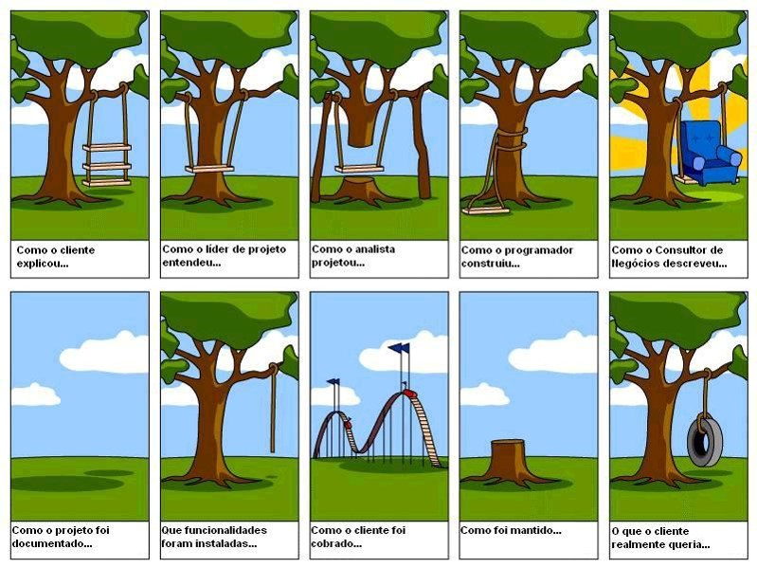
O problema

Slide 4
Objetivos
Introduzir a Engenharia de Software e explicar sua importância
Responder a perguntas-chave sobre engenharia de software
Introduzir questões éticas e profissionais e explicar essas questões

Slide 5
Tópicos abordados
Perguntas e respostas de engenharia de software
Responsabilidade ética e profissional

Slide 6
Engenharia de Software
As economias de TODOS os países desenvolvidos são dependentes de software
Mais e mais sistemas são controlados por software
Engenharia de software diz respeito a teorias, métodos e ferramentas para desenvolvimento de software
Despesas com software representam uma fração significativa do PIB de países desenvolvidos.

Slide 7
Custos de software
É a principal fatia do custo total de um sistema computacional
Custo do programa é mais alto que o equipamento
Os custos são maiores para manutenção do que para o desenvolvimento
Sistemas com grande vida útil tem custos enormes
Engenharia de SW se preocupa com a relação custo-eficiência

Slide 8
Perguntas sobre engenharia de software?
O que é software?
O que é engenharia de software?
Qual a diferença para ciência da computação?
O que é um processo de software?
O que é um modelo de software?

Slide 9
Perguntas sobre engenharia de software
Quais são os custos da Engenharia de Software?
Quais os métodos de Engenharia de Software?
O que é CASE? (computer-aided software engeneering)
Quais são os atributos de um bom software?
Quais os principais desafios enfrentados pela engenharia de software?

Slide 10

O que é software?
São programas de computador e documentos associados a este programa, tais como requerimentos, modelos de projeto, manuais
Produtos de software precisam ser desenvolvidos para um cliente em particular ou para um mercado em particular.
Genéricos: desenvolvidos para serem vendidos para um grande número de clientes, exemplo: Word, Excel
Personalizados: desenvolvidos para um dado cliente

Slide 11
O que é Engenharia de Software?
se preocupa com todos os aspectos do desenvolvimento de software
Engenheiros de software devem adotar uma abordagem sistemática e organizada
Uso de técnicas e ferramentas apropriadas dependem do problema a ser resolvido.

Slide 12
Diferença
Ciência da Computação X Engenharia de Software
Está preocupada com teorias e fundamentos;
Preocupada com problemas práticos de desenvolvimento de software;
C
E
Teorias da ciência da computação ainda são insuficientes para servirem como base ao desenvolvimento do software.
Teorias da engenharia já são suficientes, como exemplo da física, da engenharia elétrica.
C
S

Slide 13
O que é um Processo de Software?
Um conjunto de atividades cujo objetivo é o desenvolvimento ou evolução do software
Especificação: o que o sistema deve fazer
Desenvolvimento: produção do software
Validação: verificar se o software é o que o cliente espera.
Atividades presentes em todos os processos
Evolução: Modificar o software em resposta às requisições de mudanças

Slide 14
O que é um modelo de software?
É uma representação simplificada de um processo de software
Modelo de worflow: sequência de atividades;
Modelo de fluxo de dados: fluxo de informações
Modelo de Papel/Ação: quem faz o quê
Cascata;
Desenvolvimento iterativo;
Engenharia baseada em componentes;
Exemplos de perspectivas de processos:
Modelos de processos genéricos

Slide 15
Quais os custos da Engenharia de Software?
Aproximadamente 60% dos gastos são com desenvolvimento
Os 40% restantes com testes;
Custos variam dependendo do tipo de sistema a ser desenvolvido e dos requerimentos
Como por exemplo: desempenho e a confiança do sistema;
Distribuição dos custos depende do modelo de desenvolvimento

Slide 16
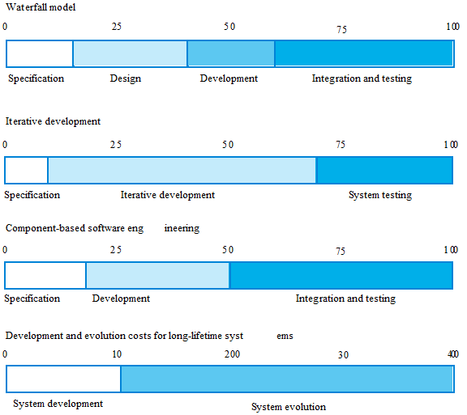
Distribuição dos custos por atividade

Slide 17
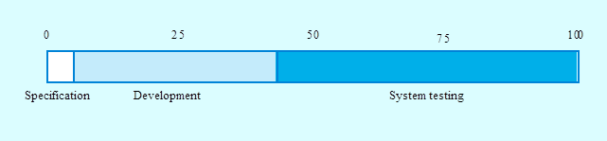
Custos para o desenvolvimento do produto

Slide 18
Quais são os métodos de engenharia de software?
Modelagem do sistema, notação, regras, recomendações e guia de processos
Abordagens estruturadas
Descrição de modelos gráficos que devem ser produzidos
Descrição dos modelos
Restrições aplicadas aos modelos
Regras
Recomendações de boas práticas
Recomendações
Que atividade seguir
Guia de processo

Slide 19
Computer-Aided Software Enginnering
CASE
Sistemas de software voltados para prover suporte automático para atividades de processo
São frequentemente usados para dar suporte ao método escolhido
Upper Case: Ferramentas para auxiliar as atividades no início do processo de requisitos e do projeto
Lower Case: Ferramentas para auxiliar as atividades de fases posteriores como programação, depuração e testes

Slide 20
Quais os atributos de um bom software?
Ser fácil de manter, confiável e usável
Funcionalidades e desempenho
O software deve evoluir na medida que haja necessidade
Facilidade de manutenção
O software precisa ser confiável
Confiança
O software não deve desperdiçar os recursos do sistema
Eficiência
O software precisa ser usável sem esforço excessivo por parte do usuário
Usabilidade

Slide 21
Desafios da Engenharia de Software
Heterogeneidade
Desenvolvimento de técnicas para construção de software que possa se acoplar a diferentes plataformas e ambientes de execução
Entrega
Técnicas de desenvolvimento que resulte em uma entrega rápida de software
Confiança
Desenvolvimento de técnicas que demonstrem que o cliente possa confiar no software.

Slide 22
Responsabilidade Profissional e ética
Responsabilidades
Comportamento
Ética
Engenharia de Software envolve responsabilidades mais amplas que simplesmente a aplicação de técnicas
Um engenheiro de software precisa se comportar de forma honesta e ética para ser respeitado pela comunidade
Comportamento ético é mais do que apenas seguir a lei

Slide 23
Responsabilidade profissional
Confidencialidade
Competência
Engenheiros normalmente devem respeitar a confidenciabilidade de seus empregados ou clientes, havendo ou não um acordo de confidenciabilidade.
Engenheiros não devem desvirtuar seus níveis de competência. Não se deve aceitar um trabalho que esteja além de sua competência.

Slide 24
Responsabilidade profissional
Direitos de propriedade intelectual
Mau uso de computadores
Engenheiros devem estar cientes das leis que protegem o uso da propriedade intelectual tais como patentes, copyright, etc. Eles devem ser cautelosos para garantir que a propriedade intelectual de seus empregados e clientes está protegida.
Engenheiros de Software não devem usar suas habilidades para utilizar de forma inadequada os computadores de outras pessoas. O Mau uso dos computadores pode abranger desde situações triviais (jogar usando o computador da empresa) como bem sérias (disseminação de vírus).

Slide 25
Código de ética da ACM/IEEE
Sociedades americanas
Elas tem cooperado para a produção de um código de práticas éticas
Código de ética
Os novos membros assinam um código de conduta no ingresso destas associações
Oito princípios
O código contém oito princípios relacionados ao comportamento e decisões tomadas por Engenheiros de Software

Slide 26
Código de ética - princípios
1 - Público
3 - Produto
Os Engenheiros de Softwarem devem agir consistentemente com o interesse público.
Engenheiros de Software devem garantir que seus produtos e futuras modificações do mesmo estejam de acordo com os mais altos padrões profissionais estabelecidos.
2 – Cliente e Empregador
4 - Julgamento
Engenheiros de Software devem agir dentro dos melhores interesses de seu cliente e empregador, de forma consistente com o interesse público.
Engenheiros de Software devem manter a integridade e a independência no seu julgamento profissional.

Slide 27
Código de ética - princípios
5 - Gerencimento
7 - Colegas
Gerentes de Engenharia de Software e líderes devem promover e participar de abordagens éticas no gerenciamento de desenvolvimento e manutenção de Software.
Engenheiros de Software devem ser justos e colaborativos com seus colegas.
6 - Profissão
8 - Indivíduo
Os Engenheiros de Software devem promover a integridade e reputação dos profissionais de acordo com o interesse público.
Engenheiros de Software devem, ao longo da vida, aprender, respeitar e promover uma abordagem ética na prática da profissão.

Slide 28
Dilemas éticos
Desenvolvimento de armas militares ou sistemas nucleares
Seu chefe atua de forma não ética
Discordância com a gerência da empresa

Slide 29
Dúvidas ou Sugestões?
Desde já, agradeço a todos.

Slide 30
Referências
SOMMERVILLE, Ian. Engenharia de software. 9. ed. — São Paulo : Pearson Prentice Hall, 2011.
PRESSMAN, Roger S.; MAXIM, Bruce R.. Engenharia de software: uma abordagem profissional. 8. ed. – Porto Alegre : AMGH, 2016.

